Slide 1

NÁZEV ŠKOLY: Základní škola a Mateřská škola Nedvědice, okres Brno – venkov, příspěvková organizace
AUTOR: Mgr. Eva Kubíková
NÁZEV: VY_32_INOVACE_15_01_ Dopravní značky
TEMA: Prvouka 2. ročník
ČÍSLO PROJEKKTU: 2674/21/7.1.4/2011
Notes:
Styl výše uvedené tabulky pro doplnění informací k materiálu si můžete zvolit sami. Důležité je dodržet náležitosti v ní uvedené.

Slide 2
ANOTACE
Materiál slouží jako doplněk učiva v rámci tématu Člověk a jeho svět.
Materiál slouží k procvičení učiva Cesta do školy, Dopravní prostředky.
Vytvořeno jako DUM do předmětu Prvouka pro 2.ročník
Materiál doporučuji prezentovat pomocí dataprojektoru.
Klíčová slova – dopravní značky ( výstražné, zákazové, informativní), dopravní předpisy, dopravní prostředky.
Materiál byl vytvořen a pilotován v prvním pololetí školního roku 2012/2013.
Děti aktivně procvičovaly znalost pro ně důležitých značek a dopravních prostředků.

Slide 3
Dopravní značky
Cestou do školy musíme být velmi opatrní!
Dodržujeme dopravní předpisy!
Všímáme si dopravních značek a dopravních prostředků.
Silnici přecházíme po vyznačeném přechodu.
Před vstupem na vozovku se rozhlédneme na obě strany.

Slide 4






Značky výstražné
Stůj , dej přednost v jízdě
Pozor , přechod pro chodce
Děti
Železniční přejezd bez závor
Hlavní silnice
Dej přednost v jízdě

Slide 5
Značky výstražné
Opakuj !

Slide 6







Značky zákazové
Zákaz vjezdu

Slide 7
Značky zákazové

Slide 8






Informativní dopravní značky
Přikázaný směr jízdy
Stezka pro chodce
Stezka pro cyklisty
Přechod pro chodce
Nemocnice
Slepá ulice

Slide 9

Informativní dopravní značky
Opakuj!

Slide 10
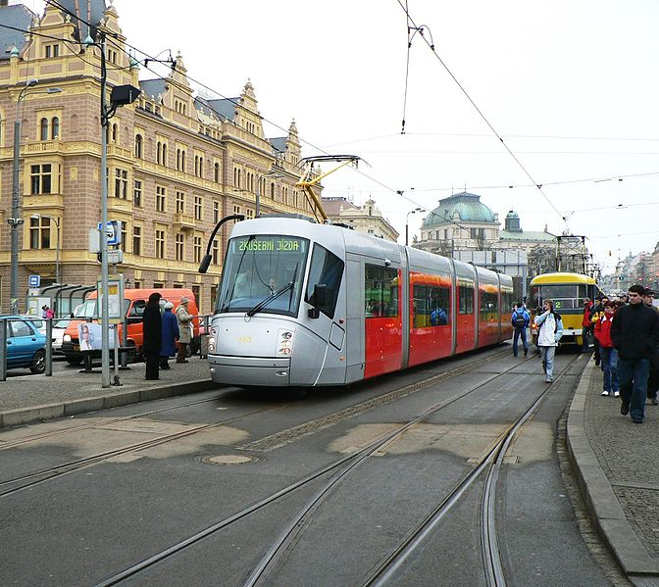
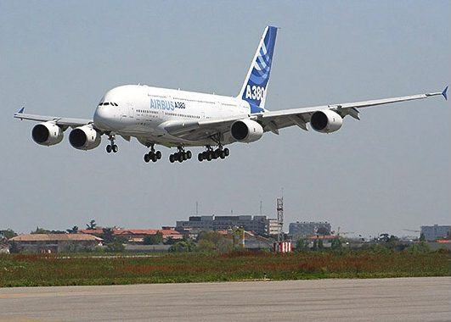
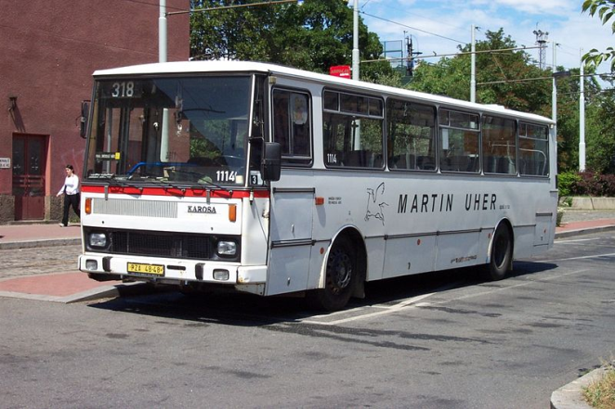
Dopravní prostředky
Kde se pohybují?

Slide 11
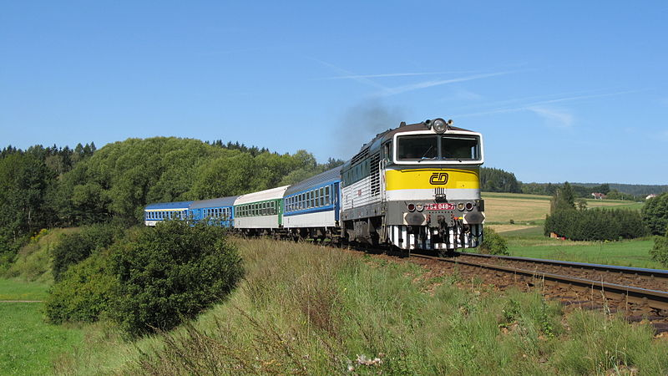
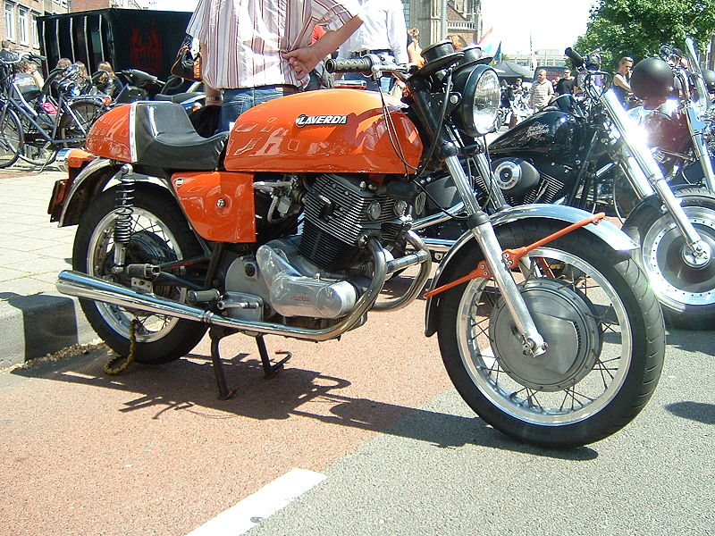
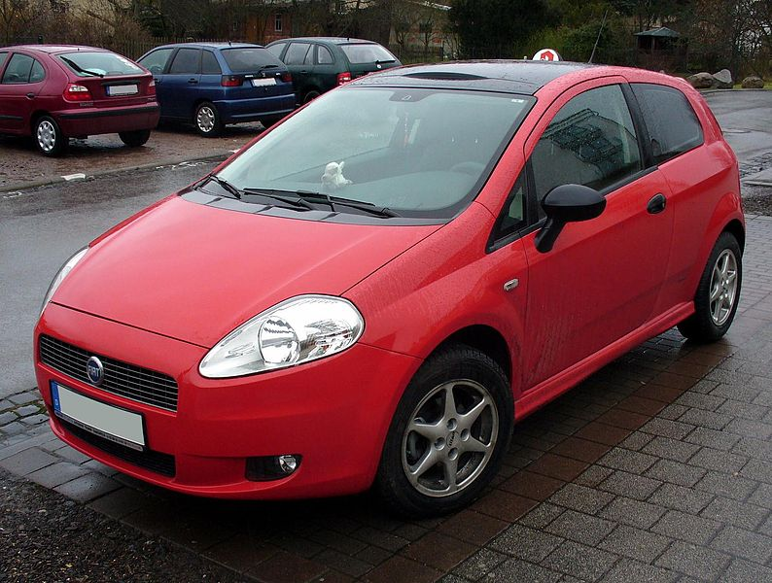
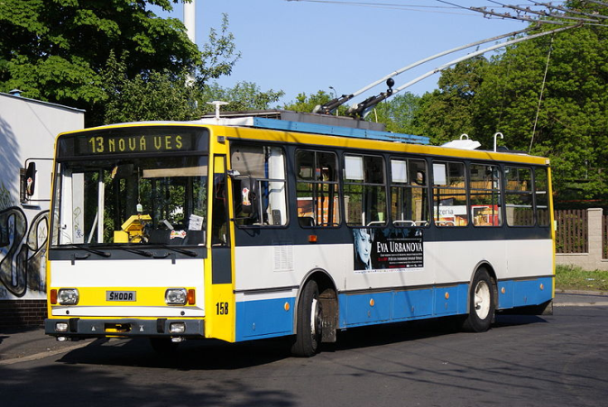

Slide 12
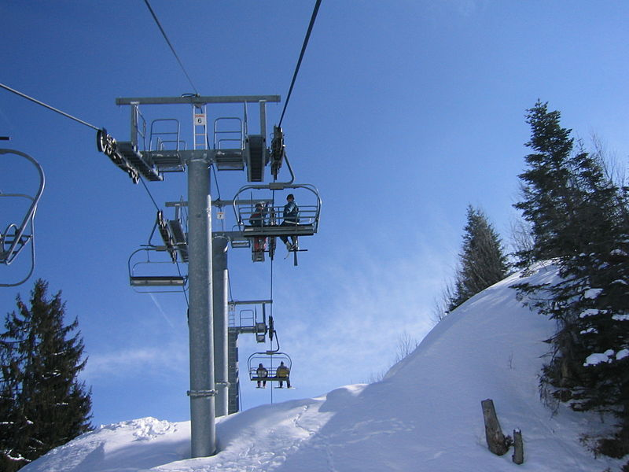
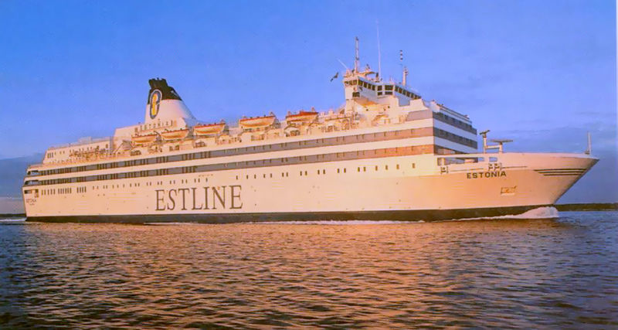
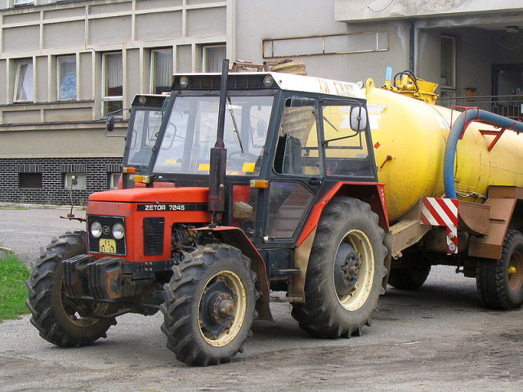
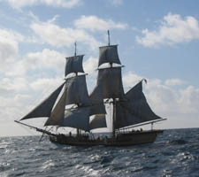
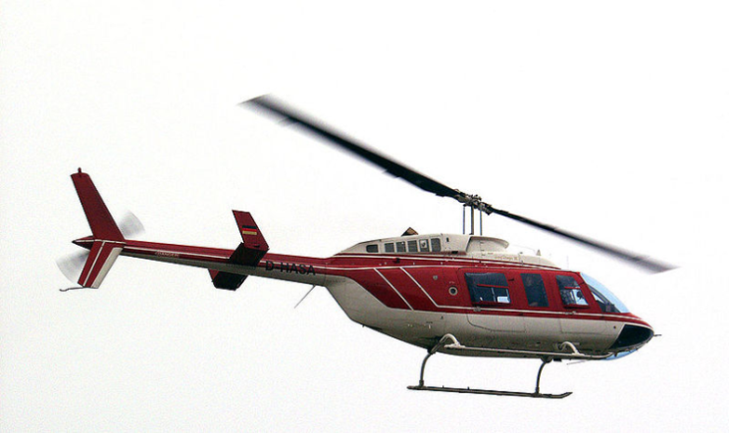

Slide 13
CITACE
AUTOR NEUVEDEN. Wikipedia.cz [online]. [cit. 14.9.2012]. Dostupný na WWW: <http://cs.wikipedia.org/wiki/Dopravn%C3%AD_zna%C4%8Den%C3%AD_v_%C4%8Cesku#Svisl.C3.A9_dopravn.C3.AD_zna.C4.8Dky>.
ARPINGSTONE. Wikipedia.cz [online]. [cit. 14.9.2012]. Dostupný na WWW: <http://cs.wikipedia.org/wiki/Soubor:Jal.747.newcolours.arp.750pix.jpg>.
AKTRON. Wikipedia.cz [online]. [cit. 14.9.2012]. Dostupný na WWW: <http://cs.wikipedia.org/wiki/Soubor:Praha,_Sm%C3%ADchov,_Sm%C3%ADchovsk%C3%A9_n%C3%A1dra%C5%BE%C3%AD,_Karosa_C_834.jpg>.
RŮŽIČKA, Pavel. Wikipedia.cz [online]. [cit. 14.9.2012]. Dostupný na WWW: <http://cs.wikipedia.org/wiki/Soubor:T14_1.JPG>.
TOMEŠ, Miroslav. Wikipedia.cz [online]. [cit. 14.9.2012]. Dostupný na WWW: <http://cs.wikipedia.org/wiki/Soubor:Dieselov%C3%A1_lokomotiva_754.048-7_-_R_850_Sn%C4%9B%C5%BEka_-_Velk%C3%A9_Svato%C5%88ovice-Mal%C3%A9_Svato%C5%88ovice.JPG>.
MORIBUNT. Wikipedia.cz [online]. [cit. 14.9.2012]. Dostupný na WWW: <http://cs.wikipedia.org/wiki/Soubor:Laverda.jpg>.
THOMAS DOERFER. Wikipedia.cz [online]. [cit. 14.9.2012]. Dostupný na WWW: <http://cs.wikipedia.org/wiki/Soubor:Fiat_Grande_Punto_rot.JPG>.
CS:WIKIPEDISTA:KUBIK123. Wikipedia.cz [online]. [cit. 14.9.2012]. Dostupný na WWW: <http://cs.wikipedia.org/wiki/Soubor:Teplice,_%C5%A0koda_14TrM.jpg>.
HISTORICAIR. Wikipedia.cz [online]. [cit. 14.9.2012]. Dostupný na WWW: <http://cs.wikipedia.org/wiki/Soubor:Telesiege.JPG>.
LIPOTHYMIA. Wikipedia.cz [online]. [cit. 14.9.2012]. Dostupný na WWW: <http://cs.wikipedia.org/wiki/Soubor:Estonia_ferry.jpg>.
SPEKKING, Raimond. Wikipedia.cz [online]. [cit. 14.9.2012]. Dostupný na WWW: <http://cs.wikipedia.org/wiki/Soubor:Bell_206L3_(D-HASA).jpg>.
MÍLA. Wikipedia.cz [online]. [cit. 14.9.2012]. Dostupný na WWW: <http://cs.wikipedia.org/wiki/Soubor:Zetor_7145.jpg>.
SEASEE. Wikipedia.cz [online]. [cit. 14.9.2012]. Dostupný na WWW: <http://cs.wikipedia.org/wiki/Soubor:Ladyport.jpg>.
Prvouka 2 – učebnice pro 2. ročník ZŠ –nak. Nová škola

